Slide 1


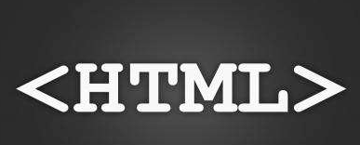

前端
前端开发工程师，就是WEB前端开发工程师简称

Slide 2

常见的招聘要求
技能要求:页面布局设计，熟悉页面优化，会使用框架, 了解网络安全。
岗位职责：
1、熟悉语义化标签（让标签有自己的含义）、DIV+CSS、JavaScript、Ajax等技术和W3C标准；
2、较强的Javascipt脚本编程技术，能独立编写可扩展性强的前端框架，及封装javascript组件；
3、熟练掌握Webpack、浏览器兼容和跨平台兼容，对网络安全有一定的了解；
4、熟悉ecs6 规范，有nodejs、vue、react 、Angular、小程序相关开发经验优先；
5、熟悉页面优化，了解各主流浏览器特性，使页面兼容主流浏览器；
6、掌握页面响应式设计技术，熟悉PC,移动端的前端框架及页面布局设计；

Slide 3
HTML5
1、HTML5是什么?
从名称来看，HTML5是HTML（ Hyper Text Markup Language ---超文本标记语言）最新的修订版本，2014年10月由万维网联盟(W3C)完成标准制定。
广义的HTML5是指包括HTML、CSS和JavaScript在内的一套技术组合，他独特的优势：网络标准、多设备跨平台、自适应网页设计。这对于程序员来说是绝对的福音，你只需掌握HTML5就能即时更新自己的页面、适应多个浏览器。
2、HTML5对我们什么作用?
对于编程人员来说，HTML5的特点是具有革命性的，特别是其丰富的标签体系，类似于内置了很多快捷键，将取代那些完成比较简单任务的插件，可以降低应用开发的技术门槛;
对于SEO来说，HTML5有利于搜索引擎抓取和索引网站内容，能够提供更多的功能和更好的用户体验，有助于提高网站的可用性和互动性;
对于企业来说，HTML5能够改变企业网络广告的模式与分布，助力传统企业IT应用移动化，帮助企业构建应用平台。
3、CSS3是什么?
CSS: （层叠样式表）用于修饰网页,好比我们人类穿的衣服
CSS3是CSS技术的升级版本

Slide 4
javascript
1、javascript是什么?
javascript 简称JS,是一种脚本语言，最早是在HTML网页上使用，用来给HTML网页增加动态功能。
2、javascript对我们什么作用?
嵌入动态文本于HTML页面。
对浏览器事件做出响应。
读写HTML元素。
在数据被提交到服务器之前验证数据。
检测访客的浏览器信息。
控制cookies，包括创建和修改等。
3、ES6、ES7
eS6 、 es7是JavaScript语言的下一代标准，相比JS新增了很多用法

Slide 5

页面布局设计
web页面常用布局（pc端布局和移动端布局）
什么是web布局呢？ 布局也可以叫做排版，它指的是把文字和图片等元素按照我们的意愿有机地排列在页面上;
HTML+CSS(DIV+CSS)：主要通过CSS样式设置来布局文字或图片等元素，需要用到CSS盒子模型、盒子类型、CSS浮动、CSS定位、CSS背景图定位等知识来布局，目前是主流的布局方式
(1)、流式布局：百分比布局，非固定像素，内容向两侧填充，理解成流动的布局，称为流式布局;
(2)、响应式布局：响应式布局就是使用媒体查询的方式，通过查询浏览器宽度，不同的宽度应用不同的样式块，每个样式块对应的是该宽度下的布局方式，从而实现响应式布局;
(3)、 rem的布局：rem指的是参照根节点的文字大小，根节点指的是html标签，设置html标签的文字大小，其他的元素相关尺寸设置用rem，这样，所有元素都有了统一的参照标准，改变html文字的大小，就会改变所有元素用rem设置的尺寸大小。

Slide 6
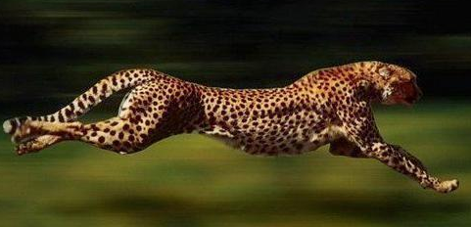
性能优化
前言：
在同样的网络环境下，两个同样能满足你的需求的网站，一个“Duang”的一下就加载出来了，一个纠结了半天才出来，你会选择哪个？研究表明：用户最满意的打开网页时间是2-5秒，如果等待超过10秒，99%的用户会关闭这个网页。也许这样讲，各位还不会有太多感触，接下来我列举一组数据：Google网站访问速度每慢400ms就导致用户搜索请 求下降0.59%;Amazon每增加100ms网站延迟将导致收入下降1%;雅虎如果有400ms延迟会导致流量下降5-9%。网站的加载速度严重影响了用户体验，也决定了这个网站的生死存亡。
统计：
只有10%~20%的最终用户响应时间花在了下载HTML文档上。其余的80%~90%时间花在了下载页面中的所有组件上。
1、减少HTTP请求
假设导航栏上有五幅图片，点击每张图片都会进入一个链接，这样五张导航的图片在加载时会产生5个HTTP请求。然而，使用一个图片地图可以提高效率，这样就只需要一个HTTP请求
2、延迟加载、懒加载技术
将图片存起来， 用js监听到该图片元素进入可视窗口时，将图片存储到src属性中，达到懒加载的效果。

Slide 7
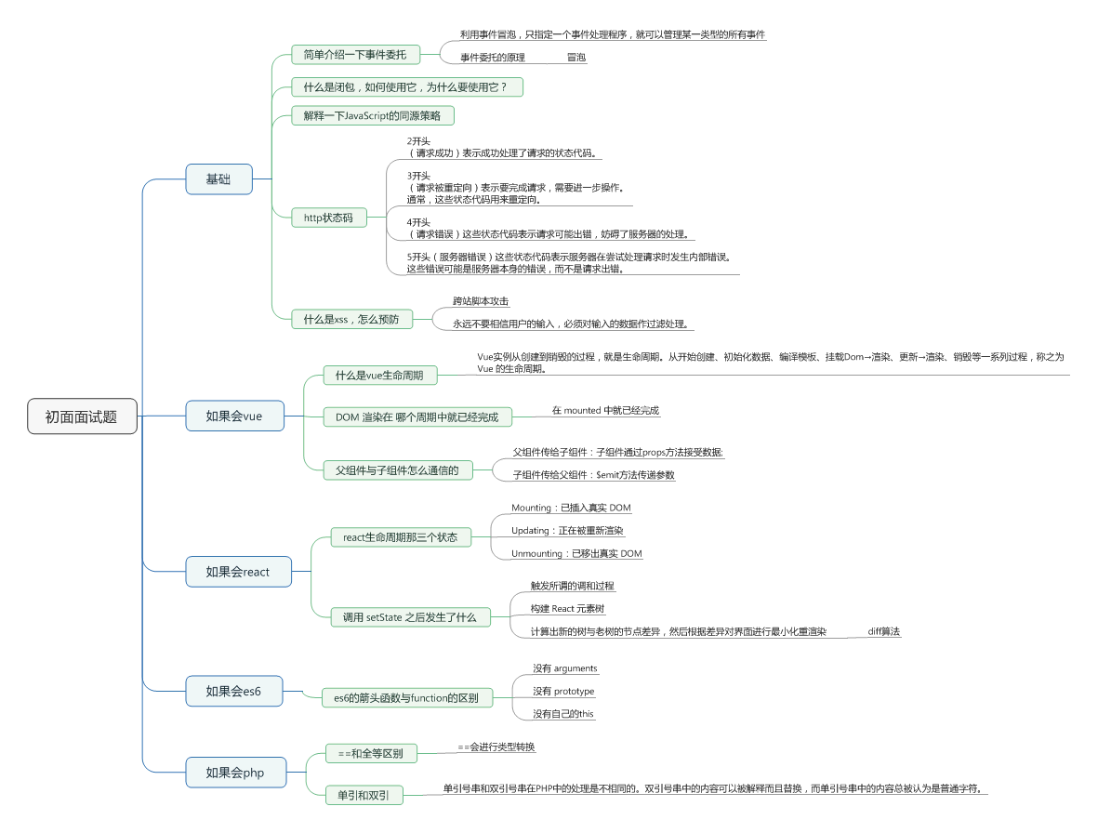
基础面试题

